Slide 1


Терешкина Зинаида Александровна
Государственное автономное профессиональное
образовательное учреждение Мурманской области
"Мурманский строительный колледж имени Н.Е. Момота"
г. Мурманск
Внутренняя политика Николая I

Slide 2
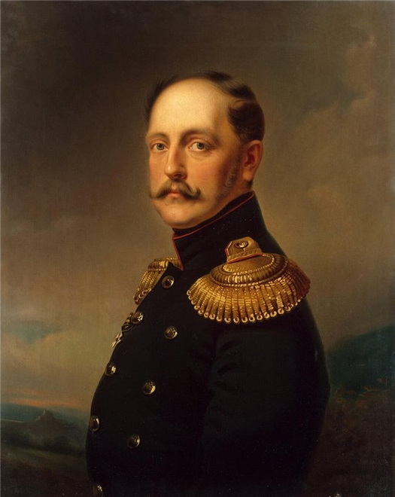
Николай I
(1825 – 1855 гг правления)

Slide 3
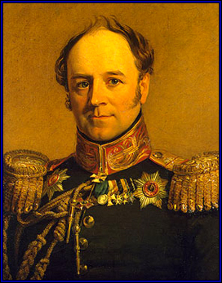
Укрепление государственного строя.
Создание Третьего отделения Собственной его императорского величества канцелярии
(Бенкендорф А.Х.)

Slide 4
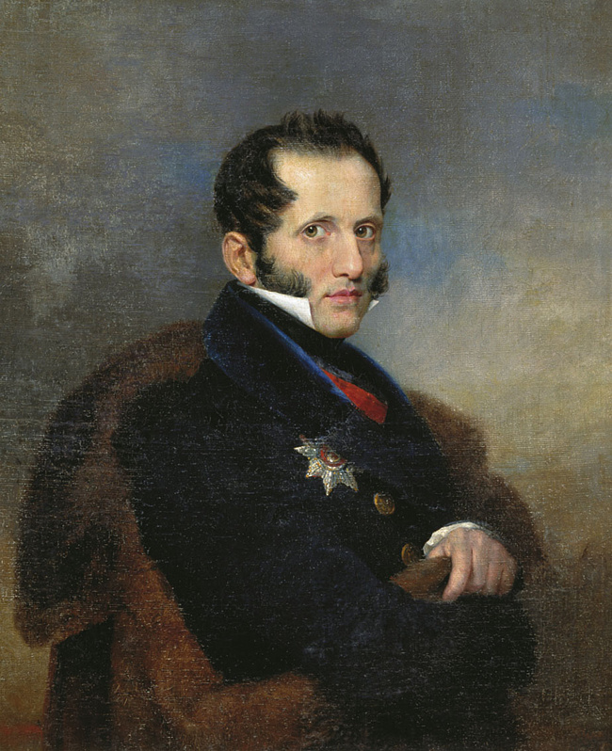
Цензурный Устав «чугунный»
«Теория официальной народности»
( Уваров С.С.)

Slide 5
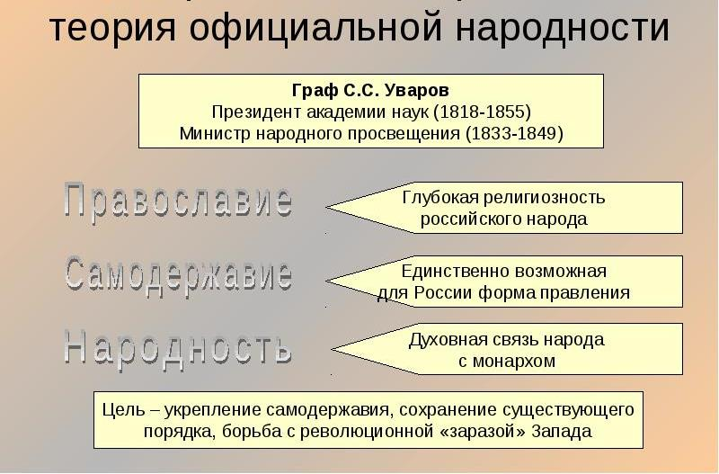

Slide 6
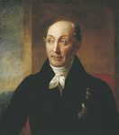
«Свод законов Российской империи»
( Сперанский М.М.)

Slide 7
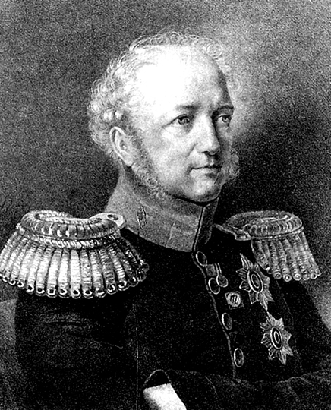
Экономическая политика
Денежная реформа
Протекционизм
( Канкрин Е.Ф.)

Slide 8
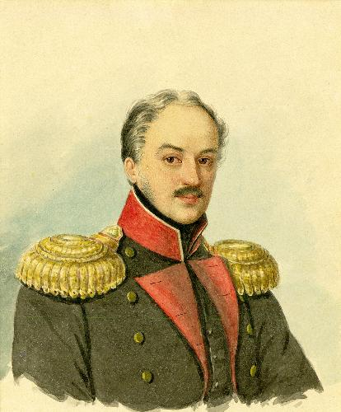
Социальная политика
Упорядочено управление государственными крестьянами.
Закрыты все посессионные фабрики.
Право крестьян выкупаться на волю.
( Киселев П.Д.)

Slide 9
Итоги реформ…
Почему период правление Николая I называют сменой политических приоритетов?
Какую оценку можно дать внутренней политике Николая I ?
Свой ответ аргументируйте.

